Slide 1
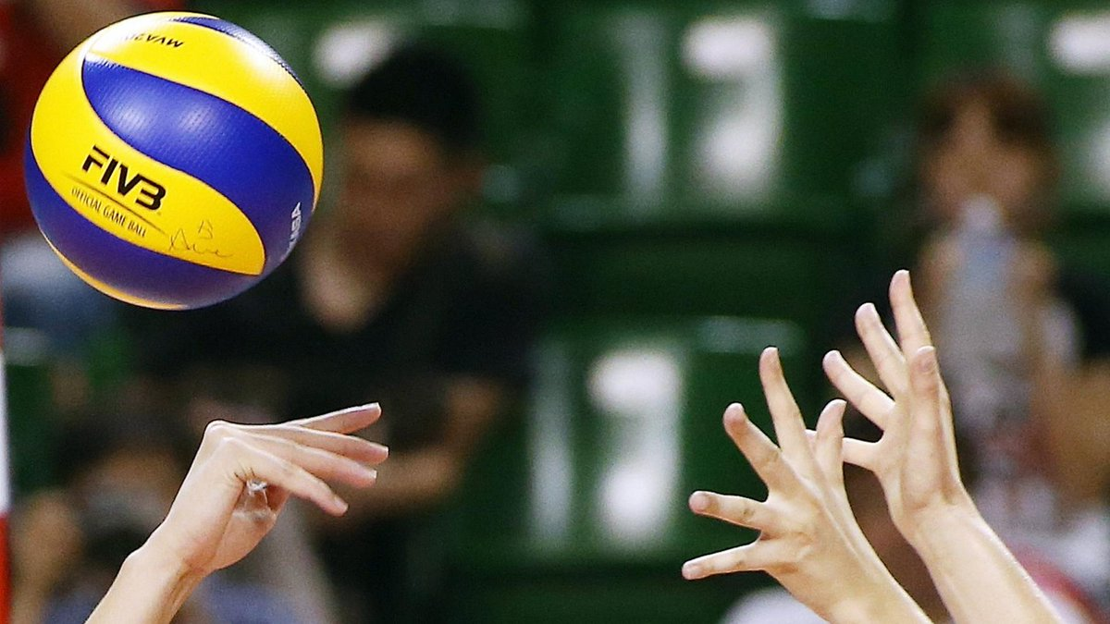
История волейбола

Slide 2
Что такое волейбол?
Волейбол – вид спорта, командная спортивная игра, в процессе которой две команды соревнуются на специальной площадке, разделенной сеткой, стремясь направить мяч на сторону соперника таким образом, чтобы он приземлился на площадке противника, либо игрок защищающийся команды допустил ошибку. При этом для организации атаки игрокам одной команды разрешается не более трех касаний мяча подряд. Каждый игрок имеет строгую специализацию на площадке.

Slide 3
Происхождение волейбола
Сохранились хроники римских летописцев 3 века до нашей эры. В них описывается игра, в которой по мячу били кулаками. До нашего времени дошли и правила. Игру тогда называли «фаустбол». На площадке 90x20 метров, разделенной невысокой каменной стеной, состязались две команды по 3-6 игроков. Игроки одной команды стремились перебить мяч через стену на сторону противников.

Slide 4
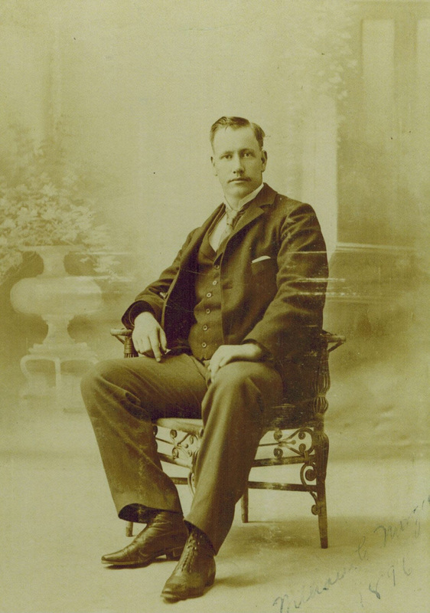
Происхождение волейбола
Изобретателем волейбола считается Уильям Дж. Морган, преподаватель физического воспитания колледжа Ассоциации молодых христиан в городе Холиоке (штат Массачусетс, США). 9 февраля 1895 года в спортивном зале он подвесил теннисную сетку на высоте 197 см, и его ученики, число которых на площадке не ограничивалось, стали перебрасывать через нее баскетбольную камеру. Морган назвал новую игру «минтонет». Годом позже игра демонстрировалась на конференции колледжей в Спрингфилде и была переименована в «волейбол». В 1916 были опубликованы первые правила волейбола.

Slide 5
Первые правила
Основные правила игры сформировались в 1915-1925 гг. В странах Америки. Африки, Европы практиковался волейбол с шестью игроками на площадке, в Азии – с девятью или двенадцатью игроками на площадке 11x22 м без смены позиций игроками во время матча.

Slide 6
Первые соревнования
В 1922 году проведены первые общенациональные соревнования – в Бруклине состоялся чемпионат с участием 23 мужских команд. В том же году была образована первая в мире спортивная организация по волейболу. Была образована комиссия, в которую вошли 13 стран Европы, 5 стран Америки и 4 страны Азии. Членами этой комиссии были приняты американские правила с незначительными изменениями в качестве основных. Замеры производились в метрических пропорциях, мяча можно было касаться всем телом выше пояса, после касания мяча на блоке игроку было запрещено повторное касание подряд.

Slide 7
Первый чемпионат мира
В 1949 году в Праге состоялся первый чемпионат мира среди мужских команд.
В 1951 году на конгрессе в Марселе утвердили официальные международные правила.

Slide 8
Новые правила
В 1980-х годах произошли большие изменения в правилах игры, направленные на повышение зрелищности соревнований. В 1988 году были приняты изменения в регламенте решающей пятой партии: теперь она должна играться по системе «ралли-пойнт» («розыгрыш-очко»).
В начале 80-х появилась подача в прыжке и почти перестала применяться боковая подача.
Сузились игровые функции волейболистов: раньше в приеме были задействованы все шесть игроков, но с 80-х выполнение этого элемента стало обязанностью двух доигровщиков.

Slide 9
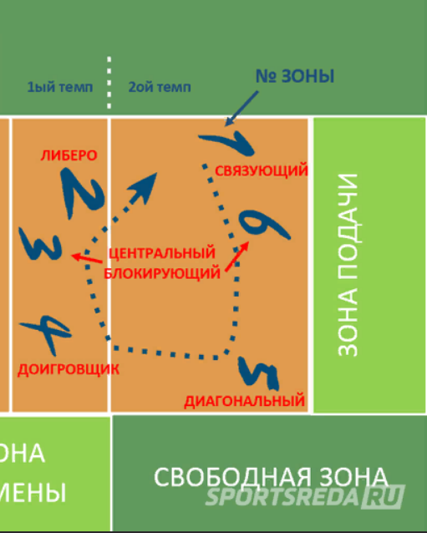
Изменение требований
Игра стала более силовой и быстрой. Волейбол увеличил требования к росту и атлетической подготовке спортсменов. Если в 70-е годы в команде могло не быть ни одного игрока ростом выше 2-х метров, то с 90-х в командах высокого класса ниже 195-200 см обычно только связующий и либеро.

Slide 10
Современное состояние
С 2006 года FIVB объединяет 220 национальных федераций волейбола, волейбол является одним из самых популярных видов спорта на Земле.
Наиболее развит волейбол, как вид спорта, в таких странах как Россия, Бразилия, Китай, Италия, США, Япония, Польша.

Slide 11
Развитие волейбола в россии
Весной 1932 года при Всесоюзном совете физической культуры СССР была создана секция волейбола.
Советские волейболисты — 6-кратные чемпионы мира, 12-кратные Европы, 4-кратные победители Кубка мира. Женская команда СССР 5 раз побеждала на чемпионатах мира, 13 — Европы, 1 — на Кубке мира.

Slide 12
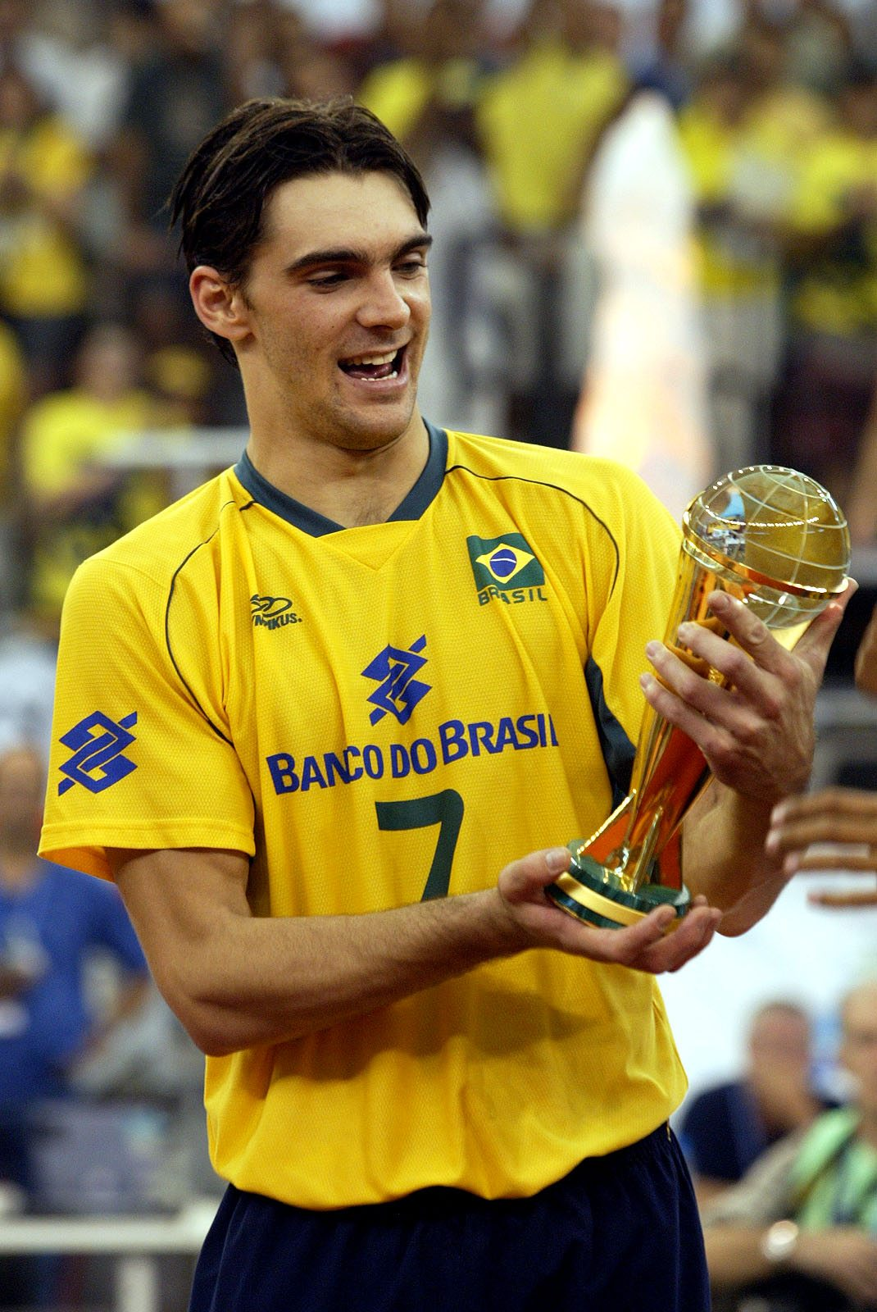
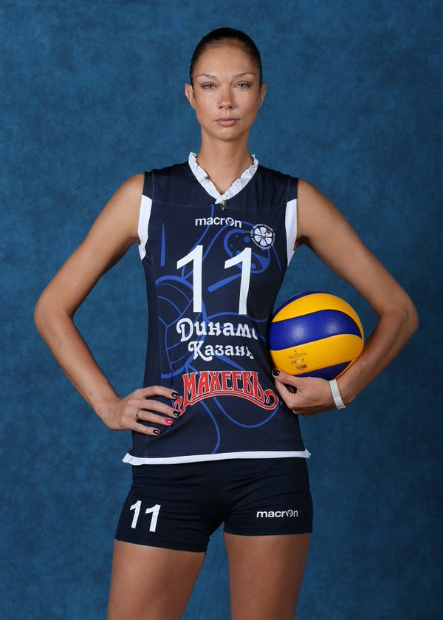
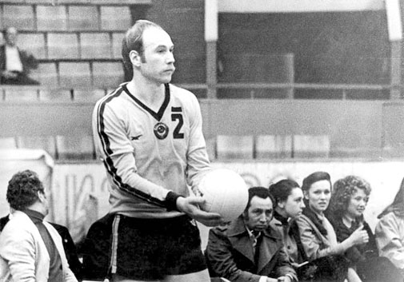
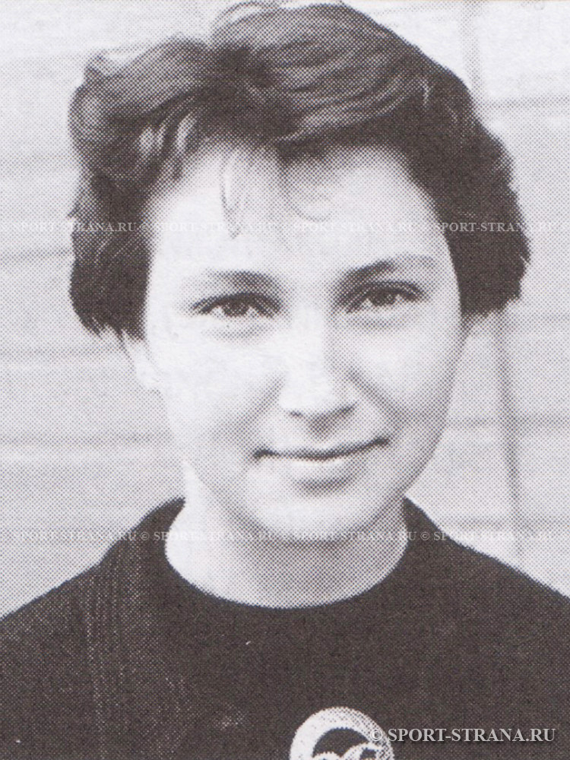
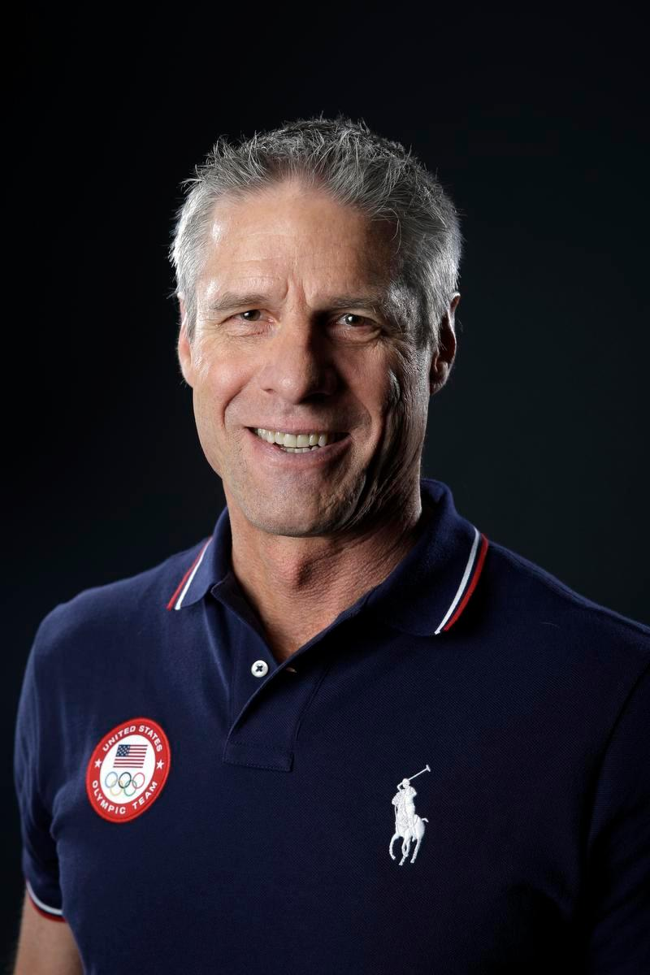
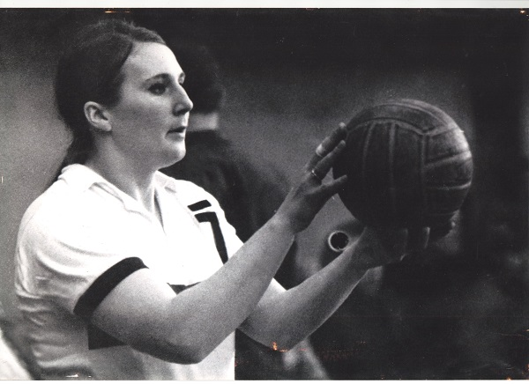
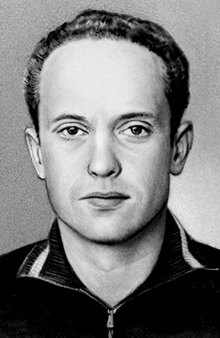
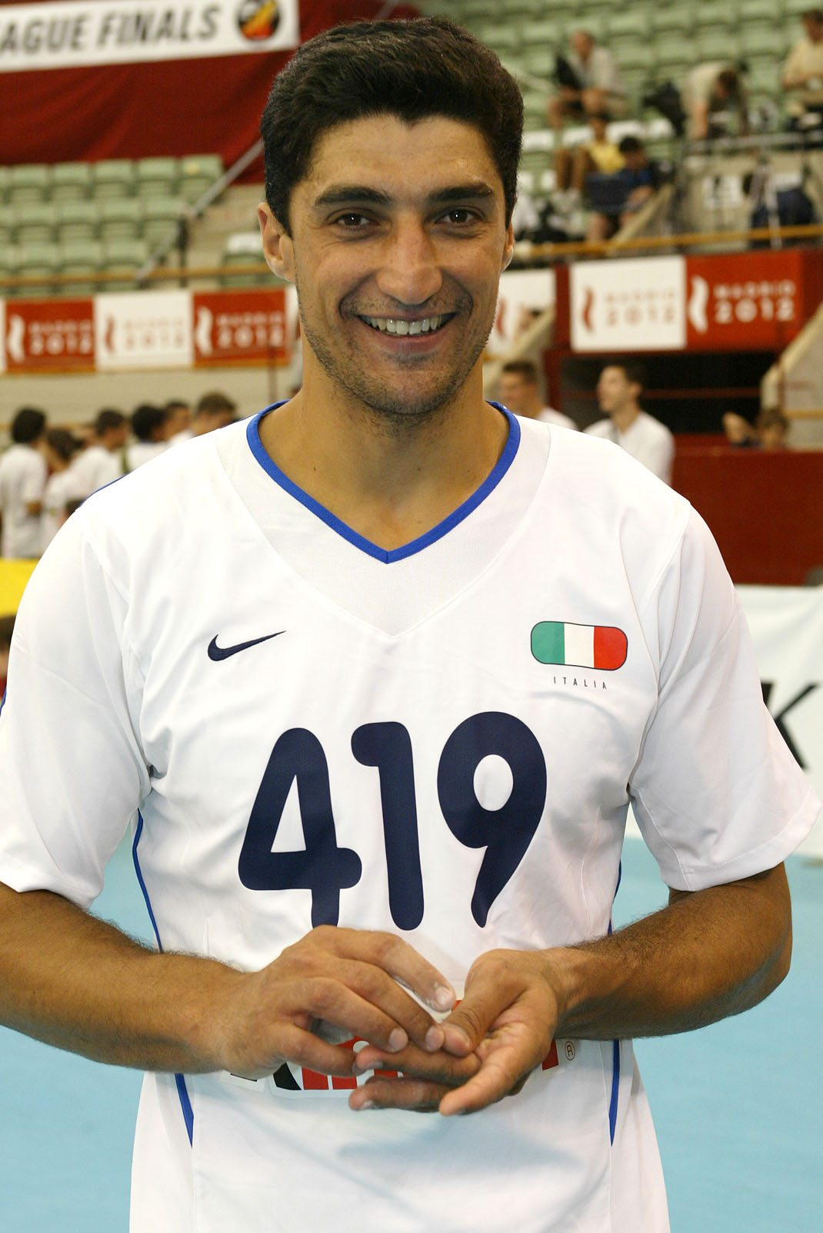
Выдающиеся волейболисты
Карч Кирай (США)
Инна Рыскаль (СССР)
Георгий Мондзолевский (СССР)
Людмила Булдакова (СССР)
Вячеслав Зайцев (СССР)
Андреа Джани (Италия)
Жиба (Жилберто Годой Фильо) (Бразилия)
Екатерина Гамова (Россия)

Slide 13
Спасибо за внимание

